Slide 1
Programme de modernisation et d’harmonisation des enquêtes auprès des ménages dans les Etats membres de l’UEMOA
Enquête de 2021/22
Quatrième Atelier de Traitement des données
13 Février au 3 Mars 2023
Discussion sur le sondage

Slide 2
Information a préparer pour le calcul de pondération
 | 2018 | 2021
Base de sondage 2018 | Meme base pour les deux annees
- Strate | Meme base pour les deux annees
- mIlieu residence de la strate | Meme base pour les deux annees
- Nombre de grappe tires dans la strate | X | X
Grappe / Zone de Denombrement
- Numero de grappe/ZD | X | X
- Milieu residence de la grappe | X | X
- Nombre de menage RGPH dans la grappe | X | X
- Nombre de menage denombre 2018 | X
- Nombre de Menages tires en 2018 | X
- Nombre de Menages enquetes en 2018 | X
- Nombre de menage denombre 2021 |  | X
- Nombre de Menages tires en 2021 |  | X
- Nombre de Menages enquetes en 2021 |  | X
Menage
- Numero identifiant du Menage | X | X
- Pour chaque menage identifies si panel ou nom | X | X

Slide 3
Plan d’echantilonnage des deux enquetes
2018
  Tirage des grappes au premier degré a probabilité proportionnelle
  Dénombrement dans chaque grappe
  Tirage de 12 ménages au second degré sur la base du dénombrement
2021
  Nouveau dénombrement dans chaque grappe
  Enquête des ménages panel identifies
  Ménages supplémentaires non panel si nombre de ménage panel identifies est inferieur a 12. Tires aléatoirement avec proba égale dans les ménages dénombrés en 2021 en excluant les panels

Slide 4
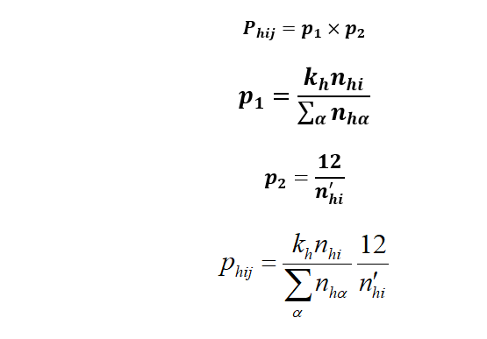
Probabilités de sélection et poids de sondage
EHCVM 1 - 2018
k_{h} est le nombre de ZDs tirées dans la strate h,
n_{hi} est le nombre de ménages enregistrés par le recensement dans le ZD, et
n’_{hi} est le nombre de ménages dans la ZD au cours de l’opération de dénombrement.
Le poids brut de sondage w_{hij} du ménage _{hij} est simplement l’inverse de sa probabilité de sélection p_{hij}.
Ce poids brut a été utilise pour les ménages panel dans EHCVM 1

Slide 5
Probabilités de sélection et poids de sondage (suite)
EHCVM 2 - 2021
La proba de tirage au premier degré P1 des grappes reste la même que celle de EHCVM 1
La proba de tirage de second degré varie selon que le ménage soit panel ou non
Informations clés a utiliser pour le calcul de la probabilité de tirage au second degré (P2 ):
  Ménages anciens dénombres (N12)
    Parmi les ménages anciens dénombres, quels étaient les ménages enquêtés dans l'EHCVM 1 (N1)
  Ménages nouveaux dénombres (N3)
  Total de ménages de la grappe (N123)

Slide 6

Probabilités de sélection et poids de sondage (suite)
EHCVM 2 - 2021
La probabilité brute de tirage des ménages panel au second degré est :
Poids brut de tirage des ménages panel au second degré

Slide 7

Probabilités de sélection et poids de sondage (suite)
EHCVM 2 - 2021
La probabilité brute de tirage des ménages non panel est :
Poids brut de tirage des ménages non panel
Le poids brut des panel et non panel sont diffèrent selon la prédominance d’un des deux types de ménages. Correction a faire pour lisser les différences

Slide 8
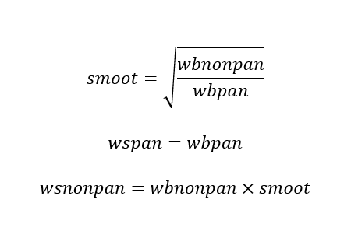
Probabilités de sélection et poids de sondage (suite)
EHCVM 2 - 2021
Poids après lissage des différents types de ménages est :
Le poids brut après lissage des panel est le même que le poids brut initial

Slide 9
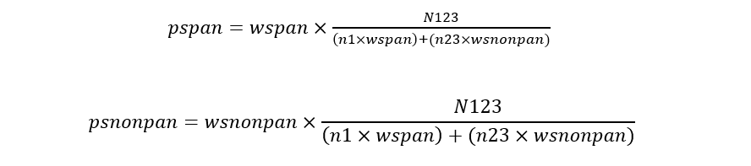
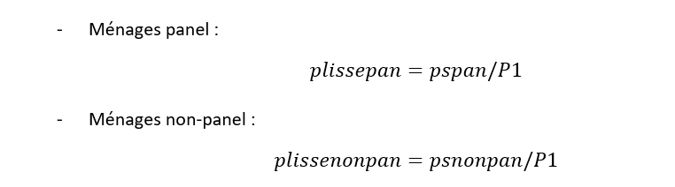
Probabilités de sélection et poids de sondage (suite)
EHCVM 2 - 2021
Second lissage pour ajuster les poids en fonction des tailles des grappes:
Poids final après lissage (P1 proba de tirage au premier degré des grappes)

Slide 10
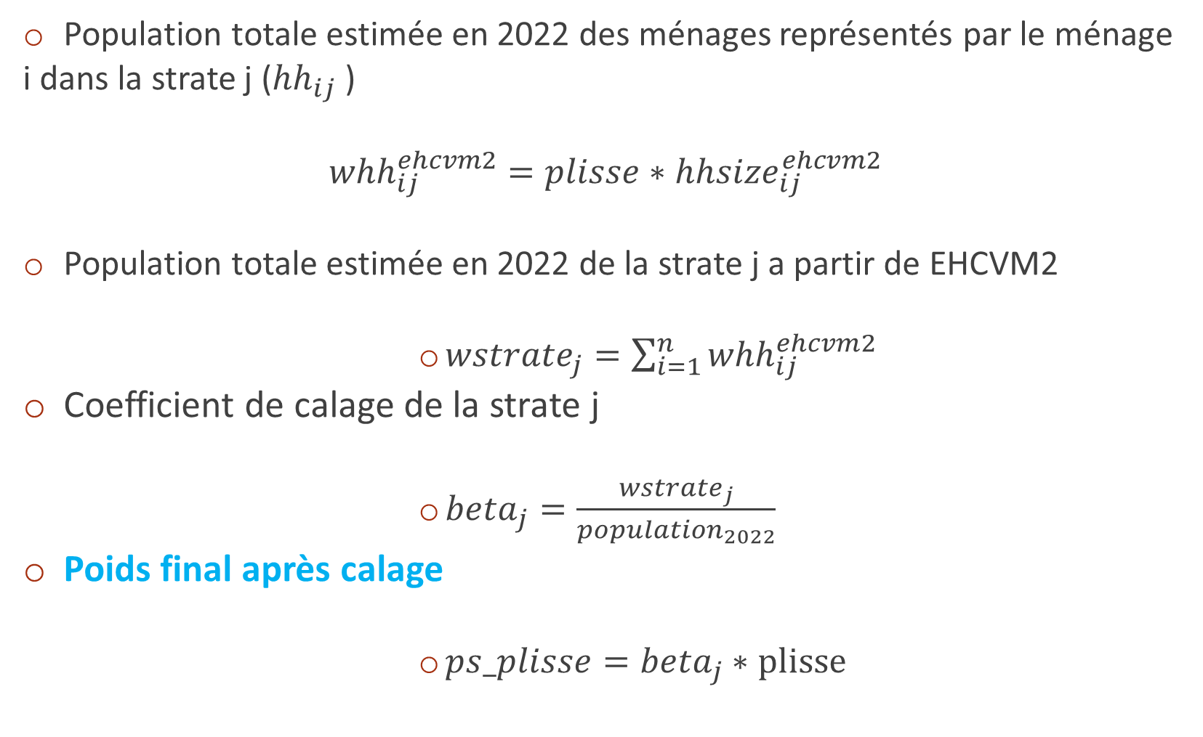
Calage avec les projection demographiques de 2022
Population totale estimée en 2022 des ménages représentés par le ménage i dans la strate j (${hh}_{ij}$ )
$${whh}_{ij}^{ehcvm2}=plisse∗{hhsize}_{ij}^{ehcvm2}$$
Population totale estimée en 2022 de la strate j a partir de EHCVM2
                ${wstrate}_{j}=\sum_{i=1}^{n}{{whh}_{ij}^{ehcvm2}}$
Coefficient de calage de la strate j
                ${beta}_{j}=\frac{{wstrate}_{j}}{{population}_{2022}}$
Poids final après calage
                $ps_plisse={beta}_{j}∗plisse$

Slide 11
Fin
MERCI

